Slide 1
Исследовательская работа
на тему:
«Всемирная информационная сеть. Вчера. Сегодня. Завтра.»
Работу выполнила
ученица 4 «В» класса
Никандрова София

Slide 2
Цель исследования:
Изучение возможностей сети интернет в прошлом, настоящем и будущем.
Задачи исследования:
Изучить возможности интернета в прошлом, настоящем и будущем
Познакомиться с поисковыми системами и сайтами
Воспользоваться поисковыми сайтами для поиска родственников, участвовавших в войне 1941-45 гг.

Slide 3
Гипотеза исследования:
Всемирная сеть интернет постоянно развивается, с помощью ресурсов интернет можно найти утерянную информацию о родственниках.

Slide 4
Интернет «вчера»
День рождения Интернет — весьма спорная дата. Дело в том, что глобальная сеть появилась не сразу, она претерпевала множество изменений.

Slide 5
Всё началось в 1957 году.
В 1969 году сеть, названная ARPANET,
начала быстро развиваться. В конце этого же года состоялся первый сеанс передачи данных.

Slide 6
В 70х годах сеть использовали в основном для обмена электронной почтой.
То есть развлечений не было в принципе.

Slide 7
Интернет «сегодня»
Если сравнивать прежний Интернет и нынешний — это два совершенно разных организма.

Slide 8
Объёмы информации в Интернет стали невообразимы. Жизнь без Интернет стала практически не возможной.

Slide 9
В данном исследовании нас заинтересовали
поисковые системы и сайты.
Поисковая система — это компьютерная система, предназначенная для поиска информации в интернете.

Slide 10
Поиск информации вывел нас на следующие сайты:
http://forum.vgd.ru/112/5402/ Генеалогический форум ВГД
Здесь вы найдете собеседников, экспертов, умелых помощников в поисках предков и родственников. Вам подскажут где искать документы о павших в боях и пропавших без вести, в какой архив обратиться при исследовании родословной своей семьи, помогут определить по старой фотографии принадлежность к воинским частям, ведомствам и чину. ВГД - поиск людей в прошлом, настоящем и будущем!
http://www.podvig-naroda.ru/?#id=11799258&tab=nav.. ЭЛЕКТРОННЫЙ БАНК ДОКУМЕНТОВ «ПОДВИГ НАРОДА В ВЕЛИКОЙ ОТЕЧЕСТВЕННОЙ ВОЙНЕ 1941-1945 ГГ.»
http://www.podvig-naroda.ru/?#id=11799232&tab=nav..
Архивные документы о награждении.
http://www.obd-memorial.ru/html/info.htm?id=4264407 Информация из донесения о безвозвратных потерях.

Slide 11
Информация, которую мы нашли, нас поразила.
Представляем вашему вниманию подлинные документы тех лет:
Мой прадед Никандров Василий Иванович 1923г.р. имел звание: красноармеец в РККА с 1942 года. Место призыва: Ярославская обл., Ореховский р-н. Он был награжден орденом красной звезды и орденом красного знамени за подвиги.

Slide 12
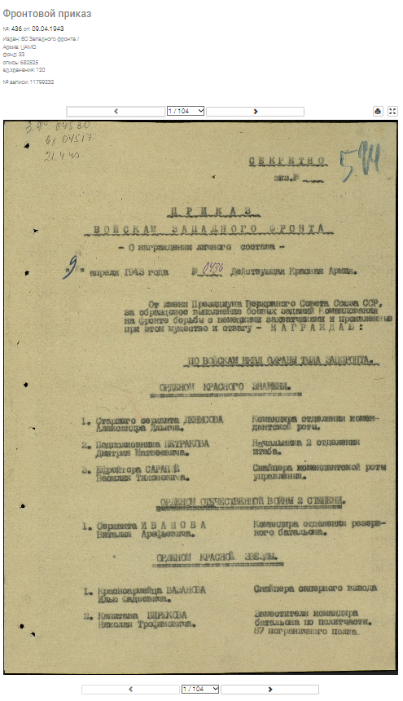
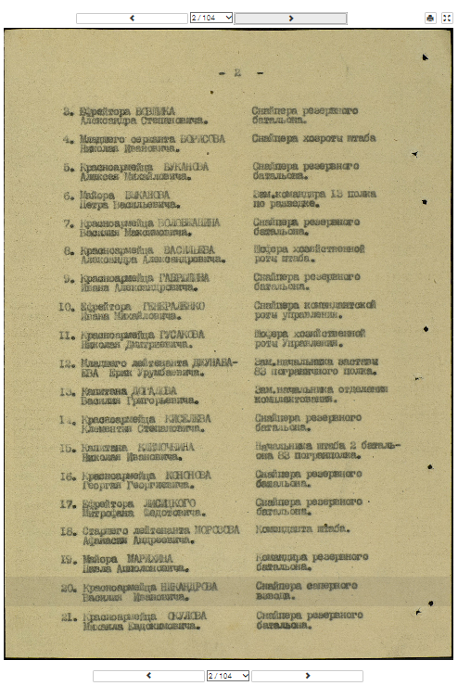
Приказ войскам западного фронта о награждении личного состава
орденом красного знамени.

Slide 13
Архивные документы о награждении Орденом красной звезды.
«Находясь на боевой стажировке в боевых порядках под сильным минометным и пулеметным огнем выползал за передний край обороны из-за засад и укрытий, уничтожил 31 фашиста. Тов. Никандров достоин награждения его Правительственной наградой Орденом Красной Звезды.»

Slide 14
А брат Василия Никандров Яков Иванович 1915 г.р пропал без вести.
Место рождения - Ярославская обл., Ореховский р-н, дер. Носково
Дата и место призыва – 1941 г., Ярославская обл., Буйский р-н
Воинское звание - старшина
Причина выбытия - пропал без вести
Дата выбытия- 10.02.1945

Slide 15
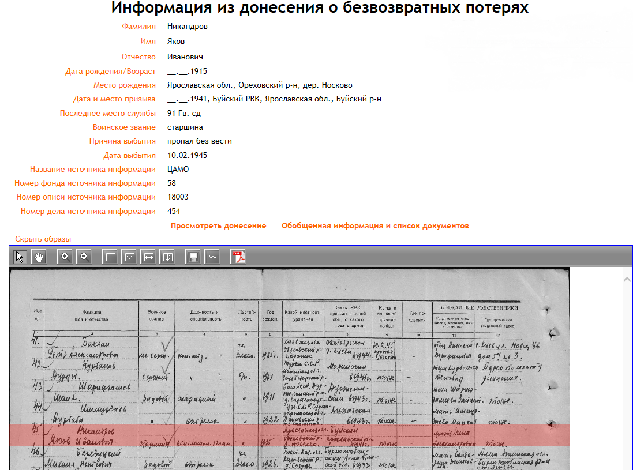

Slide 16
Интернет «завтра»
Как интернет изменится?
Трудно вообразить.
Интернет станет больше чем глобальным, он станет вездесущим как воздух и вода.

Slide 17
Не за горами создание искусственного интеллекта.

Slide 18
Среднестатистический уровень IQ взрастёт в двое или даже трое. Сеть проникнет в человека в буквальном смысле.

Slide 19
Вывод
Таким образом, гипотеза нашего исследования о том, что всемирная сеть интернет постоянно развивается, с помощью ресурсов интернет можно найти утерянную информацию о родственниках, подтверждается.

Slide 20
Источники информации:
http://t4.yalic.pw/internet-yesterday-today-tomorrow/
http://ru.wikipedia.org/wiki/
http://forum.vgd.ru/112/5402/
http://www.podvig-naroda.ru/?#id=11799258&tab=nav..
http://www.podvig-naroda.ru/?#id=11799232&tab=nav..
http://www.obd-memorial.ru/html/info.htm?id=4264407

